Slide 1
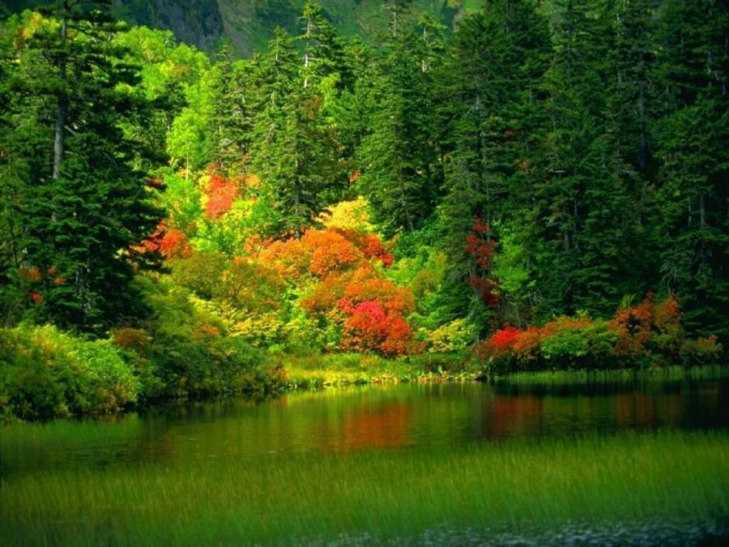
Stromy
Kristína Podhorányová 1.A

Slide 2
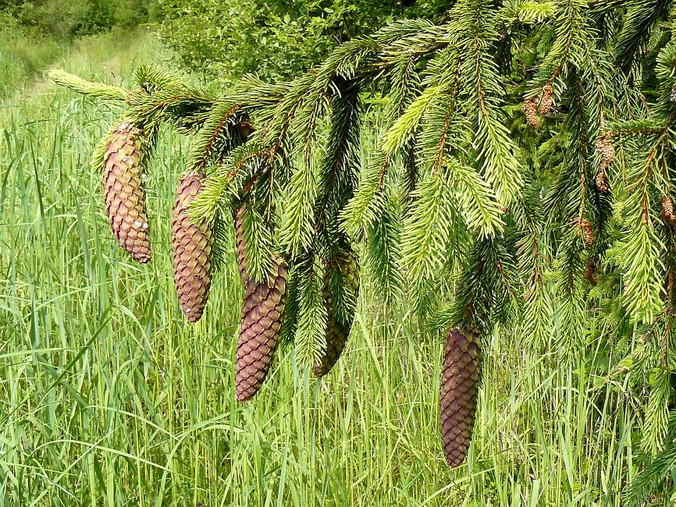
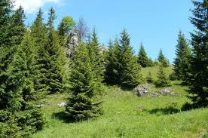
Smrek obyčajný
Je ihličnatý strom z čeľade borovicovité. Je to najrozšírenejší strom na Slovensku.
50-70 metrov vysoký strom
Brachyblasty má takmer zakrpatené
Kvitne od apríla do mája. Samčie šišky sú červenopurpurové s dĺžkou 2-2,5 cm. Samičie sú valcovité, s tvrdými šupinami a vyrastajú na koncoch vlaňajších výhonkov
Zvláštnosťou mladých šišiek je, že rastú smerom nahor
Semená sú tmavohnedé, na spodku končisté a majú krídlo

Slide 3
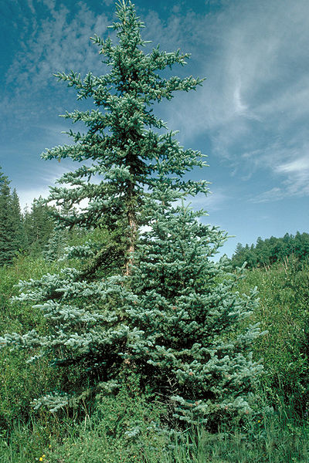
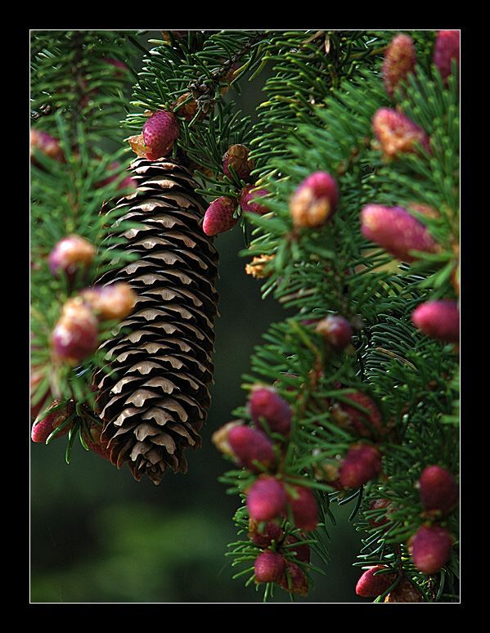
Smrek pichľavý
Smrek pichľavý alebo strieborný smrek je strom z čeľade borovicovité pôvodom je to americký druh smreku
Jeho kmeň je pokrytý sivohnedou rozbrázdenou borkou
Konáre sú husté, ale v pomere ku kmeňu krátke
Púčiky sa objavujú neskôr ako u iných druhov. Sú okrúhlo tupé, neživicové a mladé ihlice sú mäkké
Ihlice sú štvorhranné, zakrivené a ich zafarbenie závisí od kultivaru. Mladé šišky sú zelené, dospelé pieskovohnedé s dĺžkou 5-10 cm
Dorastá do výšky 30, prípadne až 50 metrov.
Je to horská drevina rastúca vo výškach 2000-3000 metrov, veľmi tolerantná a prispôsobivá

Slide 4
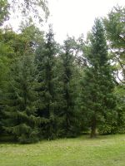
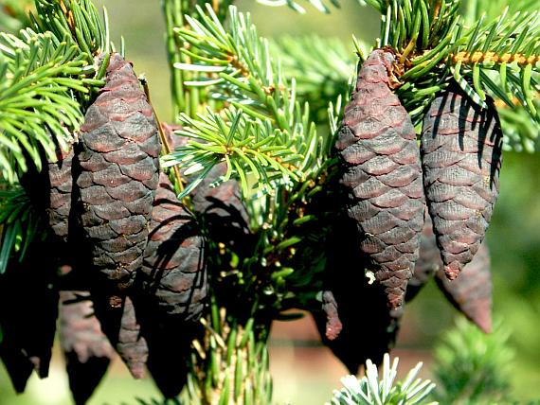
Smrek omorikový
dnes jeden z najpopulárnejších smrekov, rýchlorastúci ihličnan s úzko-kužeľovitou korunou dorastajúci do výšky 20 m, no šírky iba 3-4 m
drevina rastie na prirodzených stanovištiach len na veľmi malom území a je tam chránená
je vďačný za slnečné stanovište a priepustnú pôdu
vhodný je ako solitér či na vysoké netvarované živé ploty pre svoj štíhly vzrast

Slide 5
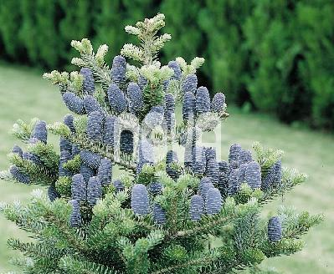
Jedla Kórejská
slovenský názov: Jedľa biela
výška 7 - 10 m šírka 2 - 3 m
farba ihličia tmavozelená
pôdna štruktúra: normálna až ľahká pôdne pH slabo kyslá až zásaditá
zásobenie živinami: normálne až bohaté
vhodnosť výsadby: parky, záhrady, solitér, skupinky

Slide 6
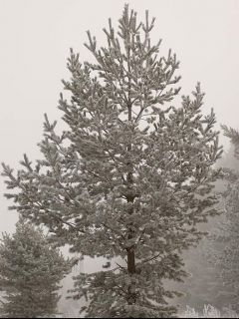
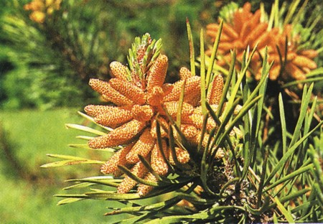
Borovica lesná
je najrozšírenejší a najskromnejší strom, rastie od mokradí až po piesky, nevadí mu sucho, vysoké teploty ani mráz, náročný je akurát na slnko
Vždyzelený ihličnan. Jedná sa o stredne veľký strom . Koruna mladých stromov je pravidelne kužeľovitá, konáre vyrastajú v praslenoch
Kôra je červenkastá alebo hnedosivá na spodnej časti kmeńa, ale smerom nahor sa mení na tehlovočervenú
Ihlice rastú po dvoch, sú šedozelenej alebo namodralej farby, 5 až 7 cm dlhé
Samičie šišky rastú jednotlivo alebo vo zväzočkoch po 2 až 3, sú jasne zelené a kužeľovito vajcovité.
Dozreté šišky sú asi 5-8 cm dlhé

Slide 7
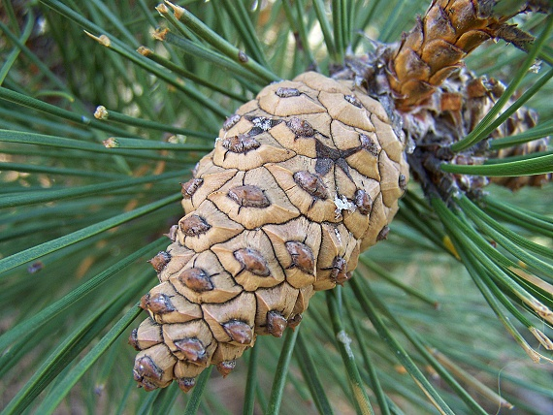
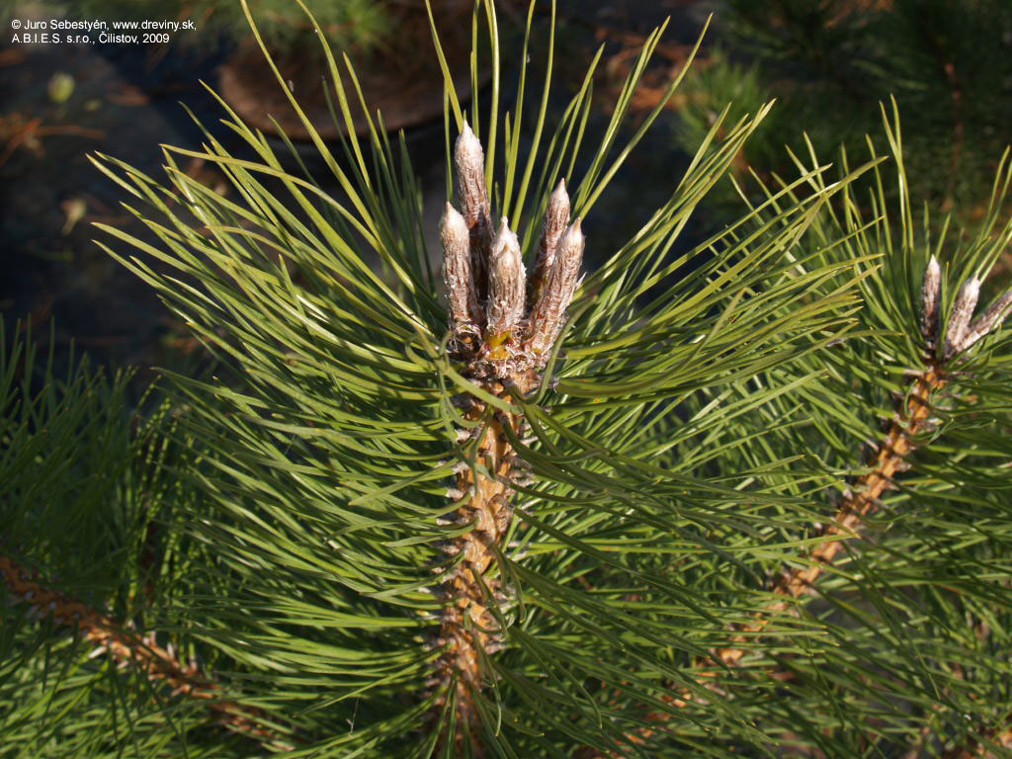
Borovica čierna
Borovica čierna je nahosemenná rastlina z čeľade borovicovité
Je charakteristická hrubšími ihlicami s dĺžkou minimálne 10 cm
A nerozpadavými šiškami s hrubými semennými šupinami
Ihlice vyrastajú na skrátených konárikoch - brachyblastoch - vo zväzočkoch po dvoch.

Slide 8
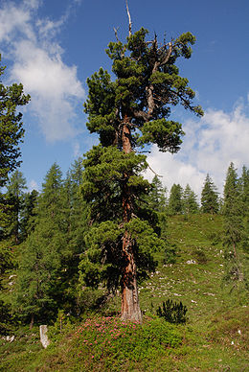
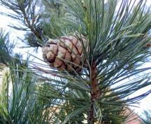
Borovica limbová
          je svetlomilný vysokohorský ihličnatý strom, rastúci roztrúsene pozdĺž hornej hranice lesa.
          Dožíva sa vysokého veku , 400 a údajne až 1000 rokov
          Je veľmi mrazuvzdorná, znáša nízke teploty až −60 °C
          Dorastá do výšky približne 20 m. Má priebežný rovný kmeň a hustú kužeľovitú až valcovitú korunu
          Púčiky majú široko vajcovitý tvar, veľkosť 7-10mm sú živicovité so svetlými okrajmi šupín. Ihlice rastú po 5 na brachyrastoch dlhé 5-12 cm
          . Šišky sú vzpriamené, zrelé majú dĺžku 5-8cm
          Je jednodomá
          Semená sú 8-10 mm dlhé, bez krídel, hranaté a hrdzavohnedé. Rozširujú ich vtáky a hlodavce
          Rastie veľmi pomaly, 10- ročné dosahujú výšku približne 1-1,5 m. Rast vrcholí vo veku 150-200 rokov a končí až vo veku 400 rokov

Slide 9
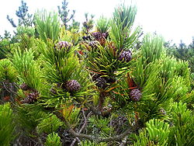
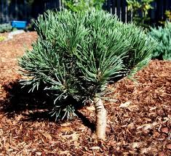
Borovica horská
Kosodrevina
Je to ihličnatý strom krovistého vzrastu bez hlavného koreňa
Dorastá do výšky 1-2 metre a vyskytuje sa prevažne v horských oblastiach nad hornou hranicou lesa, poprípade v nižších polohách na rašeliniskách alebo vrchovištiach
Letokruhy svetlo zelené, neskôr hnedé až čiernošedé, holé
Ihličie po dvoch, husto obrastajú vetvy, 3-8 cm dlhé,
prieduchmi. Šišky sú symetrické, jednotlivé alebo v lôžkach, vajíčkovo kuželovité, prisadnuté alebo krátko stopkovité.

Slide 10
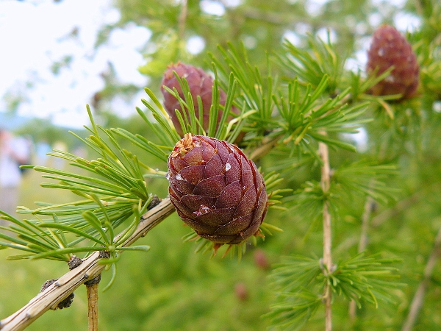
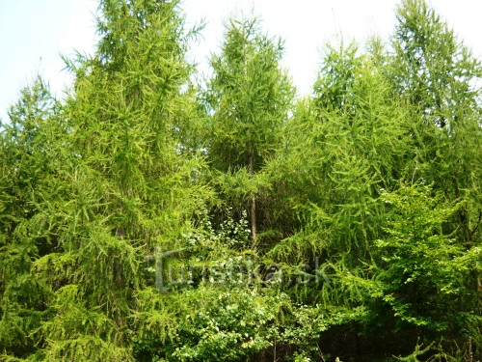
Smrekovec opadavý
je ihličnatý strom z čeľade borovicovité
Je známy ihlicami ktoré na rozdiel od väčšiny ostatných ihličnanov mení každý rok podobne ako listnaté dreviny
Môže dorásť do výšky 50 m. Priemer kmeňa je okolo 1 m
Kôru má v mladosti hladkú, žltohnedú, neskôr pozdĺžne rozpraskná na borku
Ihlice na starších jedincoch vyrastajú v brachyrastoch
. Šišky majú v čase zrelosti približne 1,2 až 3,5 cm. Ich tvar je valcovitý až kužeľovitý
Semená sú 3 až 4 mm dlhé, lesklé, svetlohnedé a majú hnedasté krídelko
Začína rodiť v 10-15 roku

Slide 11
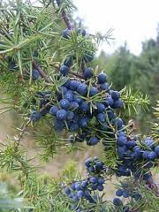
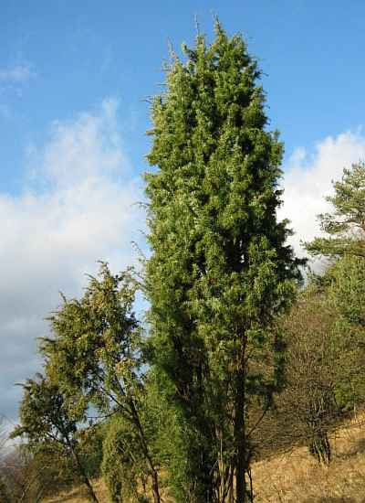
Borievka obyčajná
        je kerovitá až stromovitá drevina z čeľade cyprusovité
        Borka je sivohnedá, šupinovitá
        Ihlice sú pichľavé, majú biely pásik a sú v trojpočetných praslenoch
            Kvety sú dvojdomé
            Bobule modročiernej farby sú oinovatené a dozrievajú v treťom roku
            Drevina so širokým ekologickým rozpätím, hojne sa vyskytuje na slnečných suchých stráňach i v subalpínskom stupni
            Plody sa používaju ako korenina do jedla, prísada na výrobu borovičky

